Slide 1
项目计划
项目名称：停指（安卓手机app）

Slide 2
目录
1 -------------------------------------引 言
2 -------------------------------------项目起因及意义
3 -------------------------------------项目总体介绍
4-------------------------------------前景和需求
5 -------------------------------------需求性分析
6 -------------------------------------可行性分析
7 -------------------------------------甘特图
8 -------------------------------------WBS及分工

Slide 3
1
引言
随着科技的不断发展，步入21世纪后手机的普及后，基本所有人都会有一台智能手机，但是智能手机给我们带来方便的同时，越来越多的人们却难以离开手机，而导致很多事情无法按时完成甚至于沉迷于娱乐app从而玩物丧志。针对这个问题，我们提出了一个构想。
back

Slide 4

2
项目起因及意义
作为21世纪的新青年，经历多手机娱乐app的危害后，更是深感痛恶，希望创建一个app能够帮助人们在一定的时间内好好学习，认真工作。
back

Slide 5

3
项目总体介绍
软件主要是避免长时间沉迷玩手机，给你需要控制的app设置一个时间长度，在未消耗完这个时间长度之前，这个app是可以使用的，一旦时间长度消耗完毕，这个app将无法使用，然后等到新的一天来临会自动解锁。
back

Slide 6
4
前景和需求
该类型app前景比较好，可以有效的帮助自制能力差但是有强烈工作学习愿望的人，让他们限制自己使用娱乐性app的时空，从而安心的工作或是学习，或者帮助家长限制学生的手机娱乐软件而不只是纯粹的禁止。
back

Slide 7
5
需求性分析

Slide 8
功能及性能需求
给需要控制的app设置一个时间长度，在未消耗完这个时间长度之前，这个app是可以使用的，一旦时间长度消耗完毕，这个app将无法使用，然后等新一天会自动解锁。
将来可能提出的要求
现阶段我们的软件是安卓app，须要安卓手机（除特别安卓系统外）才能够使用，如果使用效果不错，后续会有更新版本和ios版本。
back

Slide 9
6
可行性分析

Slide 10
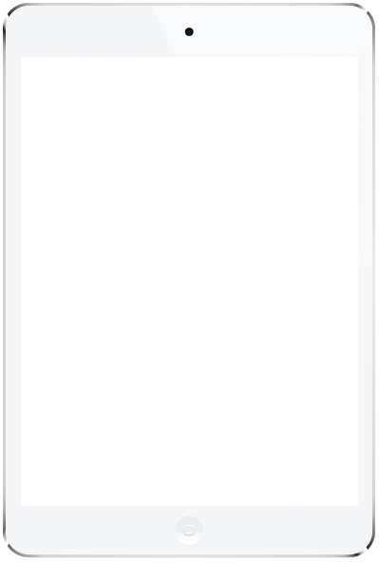

back
LOGO
可行性分析
系统可行性
技术可行性
经济可行性

Slide 11
LOGO
系统可行性
TITLE
TITLE
TITLE
平台
基于安卓系统的开发，更好的开放性，可获取的权限多种多样
商店
准备好图标、apk、文字介绍、关键词、截图，基本每个市场都能上传。具体方向是面向安卓市场等。
back

Slide 12
LOGO
进阶：
注册一个服务器并搭建一个数据库，实现注册与登陆的功能
技术可行性
核心
应用锁(AppLocker)，在目标倒计时完毕后，监测到app后台进程启动时令一个锁屏界面把它盖住
核心实现
获取调用killBackgroundProcesses(String).方法结束后台进程权限，获取系统日历信息等等
时间控制
设计一个倒计时器，用来执行倒计时操作，持续监控前台进程，每隔一定短时间发一个消息去检查前台进程。
语言、平台
Java，Android Studio
back

Slide 13
LOGO
经济可行性
经济
我们的软件是一款公益性质的软件，是在市场上免费下载的，也并不会对广告招商，所以也就是说能够带来的经济效益近乎于无。而我们的成本也是很低的，基本只有参考书籍的费用和我们小组开发人员的生活费用，是为社会做贡献的工作，是最理想的成本付出。
back

Slide 14
甘特图
back

Slide 15
关键路径图
总体设计
需求分析
规格说明
项目计划
学习编程
编码
项目开始
软件设计
详细设计
可行性分析
维护
成品
总体测试
单元测试
Notes:
关键路径图也就是根据瀑布模型画的，然后根据这个图我们小组将工作分解

Slide 16
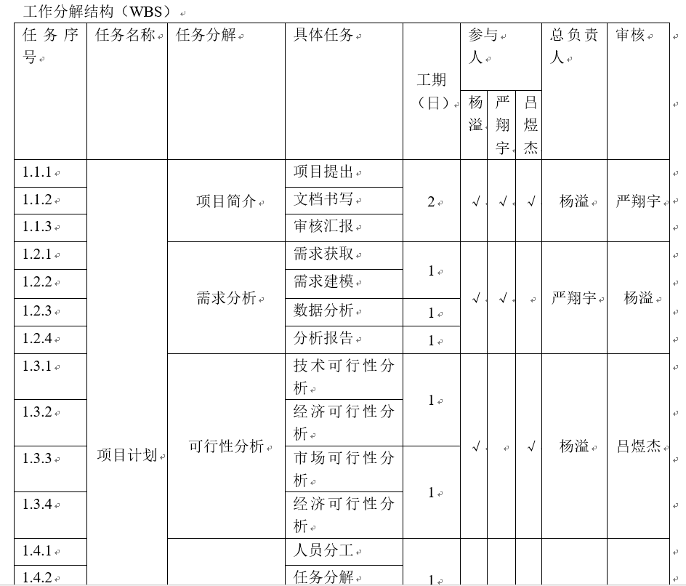
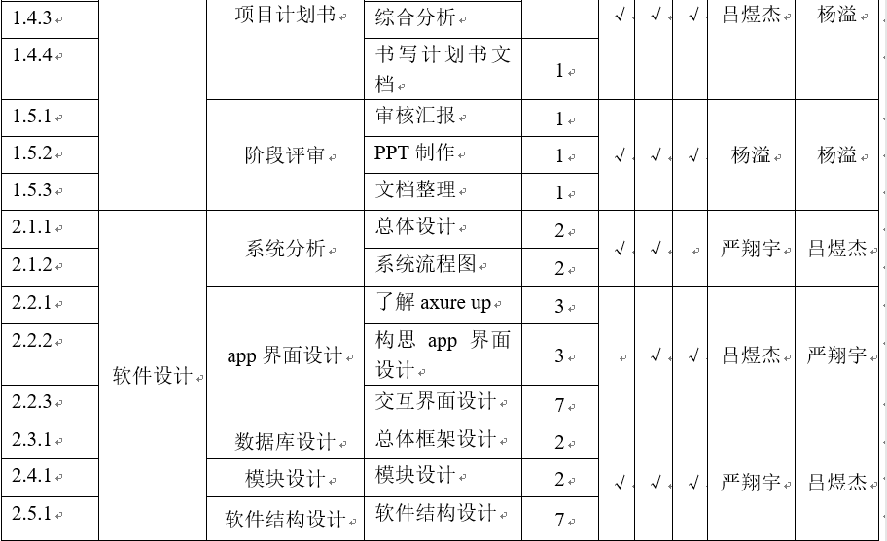
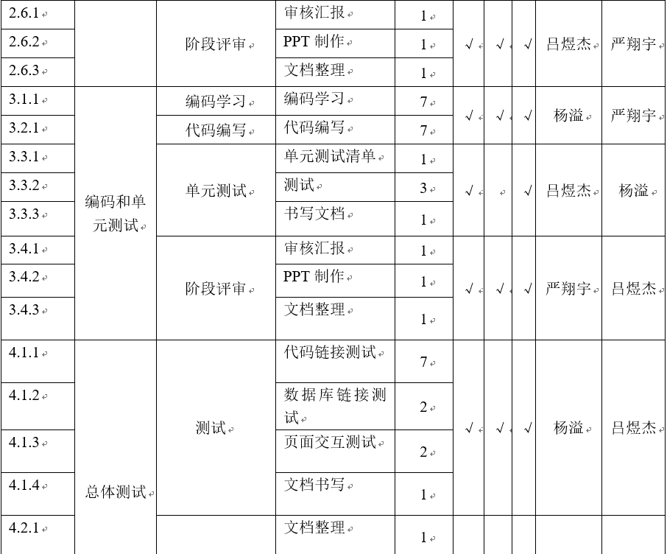
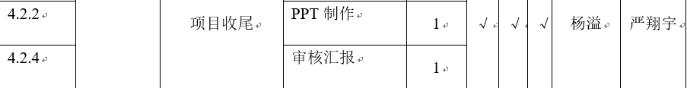
工作分解结构

Slide 17

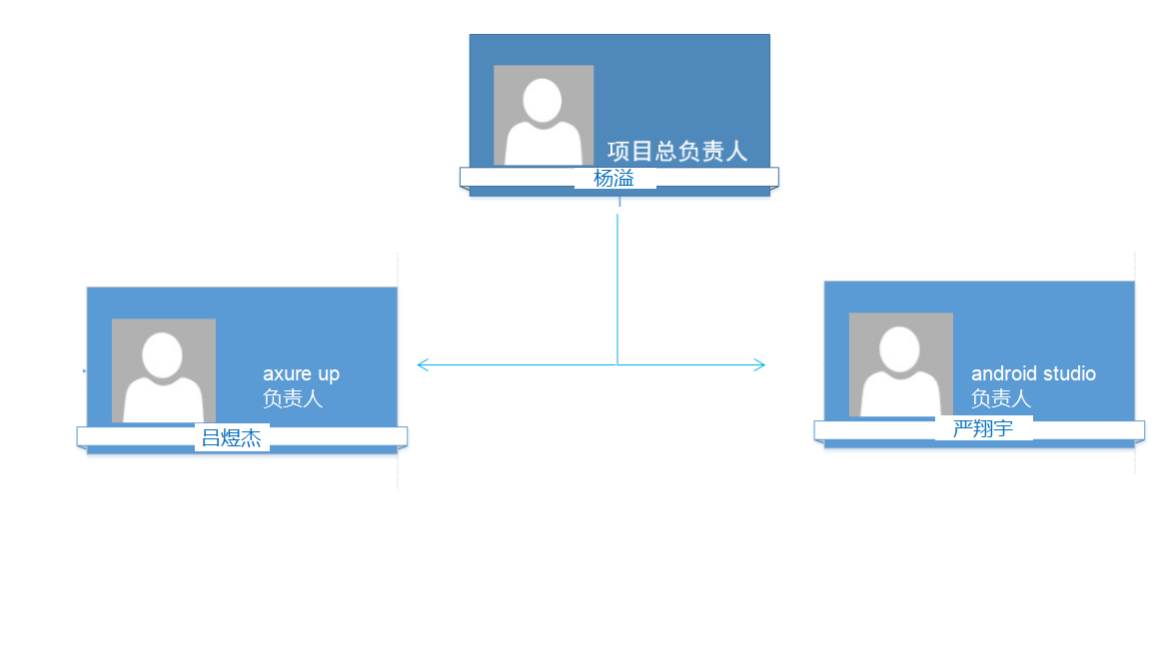
任务分工
工作内容 | 负责人 | 参加人员
需求分析（需求分析规格说明书） | 严翔宇 | G14全员
项目开发报告（报告） | 吕煜杰 | G14全员
项目的可行性分析（项目可行性分析报告） | 杨溢 | G14全员
系统分析（概要设计及说明书） | 杨溢 | G14全员
详细设计（详细设计说明书） | 吕煜杰 | G14全员
数据库建立 | 杨溢 | 杨溢
界面设计 | 严翔宇 | 严翔宇
测试计划（报告） | 吕煜杰 | 吕煜杰
测试报告（报告） | 吕煜杰 | 吕煜杰
项目开发总结报告（报告） | 严翔宇 | G14全员
用户操作手册（报告） | 杨溢 | G14全员
软件安装、测试 | G14 | G14全员
用户培训 | 严翔宇 | G14全员
后期维护 | 杨溢 | G14全员
会议地点 | 弘毅自习室、图书馆一楼
会议时间 | 周四晚8点，周日晚8点
Notes:
OBS

Slide 18
绩效评价
组员 | 评价 | 具体表现 | 任务平均反工次数
杨溢 | 3.9 | 作为项目负责人，较好统领的全组，接受任务，发配任务，统计任务完成情况，不足处有应根据组员不同程度能力来委派工作 | 2.1
严翔宇 | 3.6 | 较好投入，完成任务情况良好，微疲于反工与完成任务有急促之处 | 2.8
吕煜杰 | 3.7 | 学会运用较多新软件，为项目计划做出一定贡献，不足于时间安排些许不合理 | 2.4

Slide 19
参考文献：
软件工程导论，第6版，张海藩，牟永敏（编著），清华大学出版社，2013
Pmbok，第6版，美国项目管理协会，2017
http://www.doc88.com/p-6661114739010.html 2018年3月24日

Slide 20
谢谢！
G14组
组长：杨溢
小组成员：严翔宇 吕煜杰

